Slide 1
Comprendre
le réseau informatique
Vérifier et réinvestir ce que j’ai appris
Répondre aux questions sur une feuille simple

Slide 2
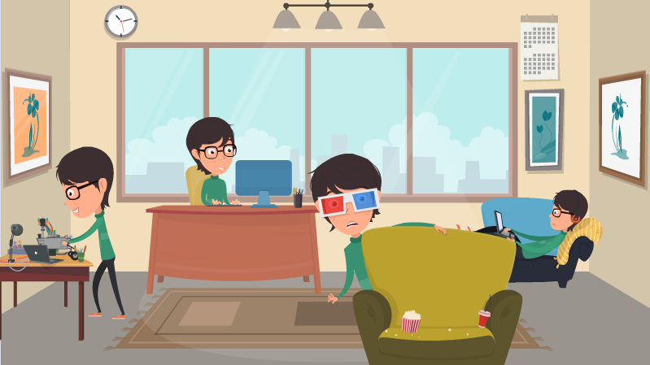
Pouvez-vous aider Pierre à créer un réseau dans l’appartement de ses parents afin qu’il profite pleinement de ses appareils ?

Slide 3
1- Rappeler la définition d’un réseau informatique.
2- Expliquer le rôle d’un commutateur (ou répartiteur ou switch).
3- Expliquer le rôle d’un modem-routeur.
4- Citer 3 moyens de connexion permettant de relier les éléments d’un réseau informatique.
5- A votre avis quelle type de topologie la box internet va-t-elle permettre ?

Slide 4
Prenez connaissance des caractéristiques des différents appareils que Pierre souhaite connecter, puis représenter le réseau.
Relier de différentes couleurs les moyens de connections utilisés : - en bleu les éléments qui utilise un câble Ethernet, - en vert les éléments qui utilise le Wifi, - en noir les autres moyens de communications.

Slide 5
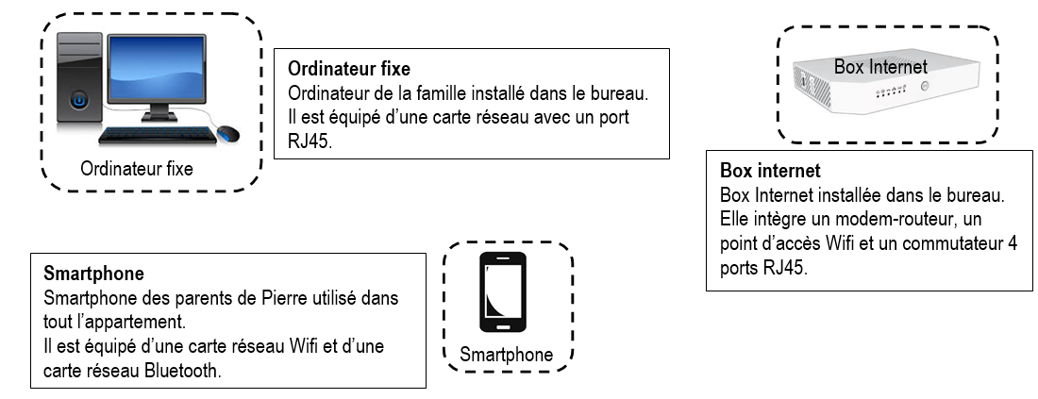
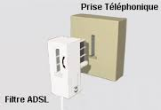
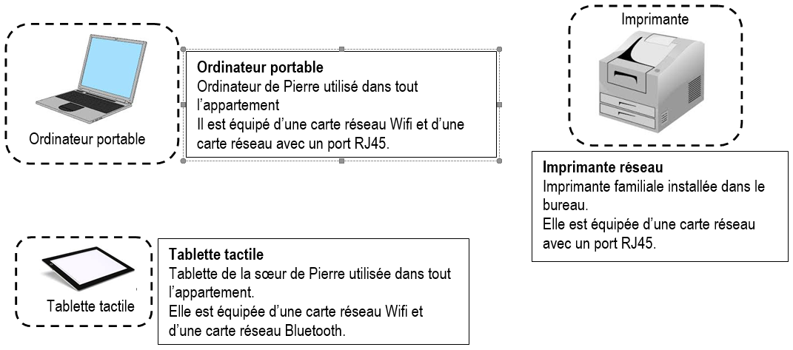
Internet

Slide 6
Correction
1- Donne la définition d’un réseau informatique.
Un réseau informatique est un ensemble d’équipements électronique (ordinateurs, imprimantes, routeur, modem, répartiteur…) interconnectés avec des câbles réseaux
ou avec des technologies sans fils (Bluetooth, Wifi) et capable de partager des informations et/ou des périphériques.
2- Explique le rôle d’un commutateur.
Le commutateur (ou switch) permet de transférer les informations uniquement vers l’ordinateur concerné. Aucune donnée inutile donc le réseau est plus performant
3- Explique le rôle d’un modem-routeur.
L’ensemble permet à tous les utilisateurs d’avoir accès à internet.
4- Cite 3 moyens de connexion permettant de relier les éléments d’un réseau informatique.
- Câble Ethernet - Ondes radio technologie Wifi - Fibre optique, Bluetooth, infrarouge
5- A ton avis quelle type de topologie la box internet va-t-elle permettre ?
Le réseau en étoile est une architecture où tous les éléments du réseau sont connectés à un commutateur ou switch. Son rôle est d’orienter les informations uniquement vers le périphérique concerné. C’est l’architecture la plus courante.

Slide 7
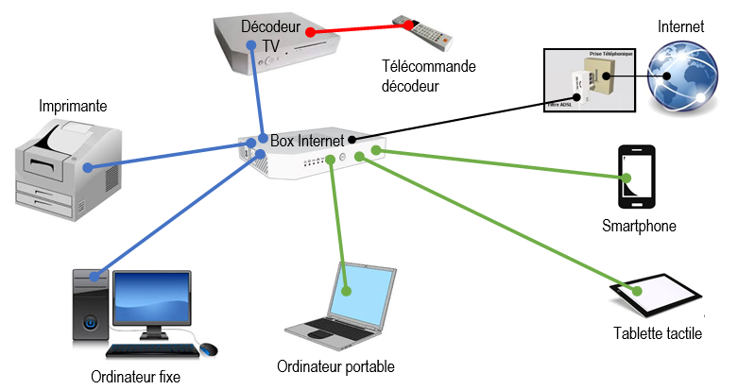
Correction

